Slide 1
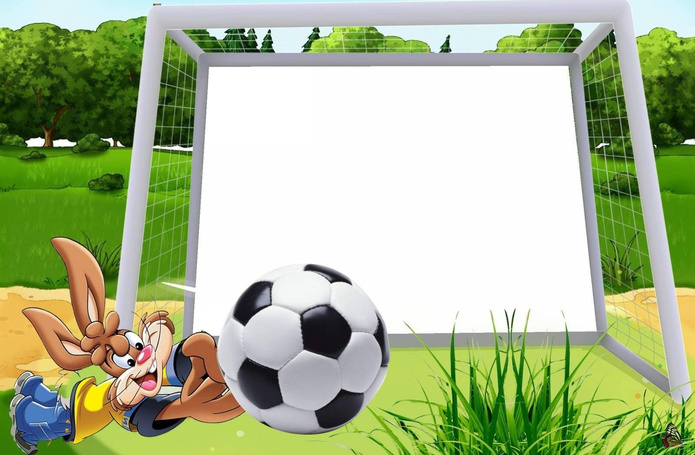
Муниципальное дошкольное образовательное учреждение «Детский сад №1»
Педагогический проект
«Выше, быстрее, смелее»
старшая группа №1
Подготовила и провела:
Воспитатель: Панова Н. А.

Slide 2
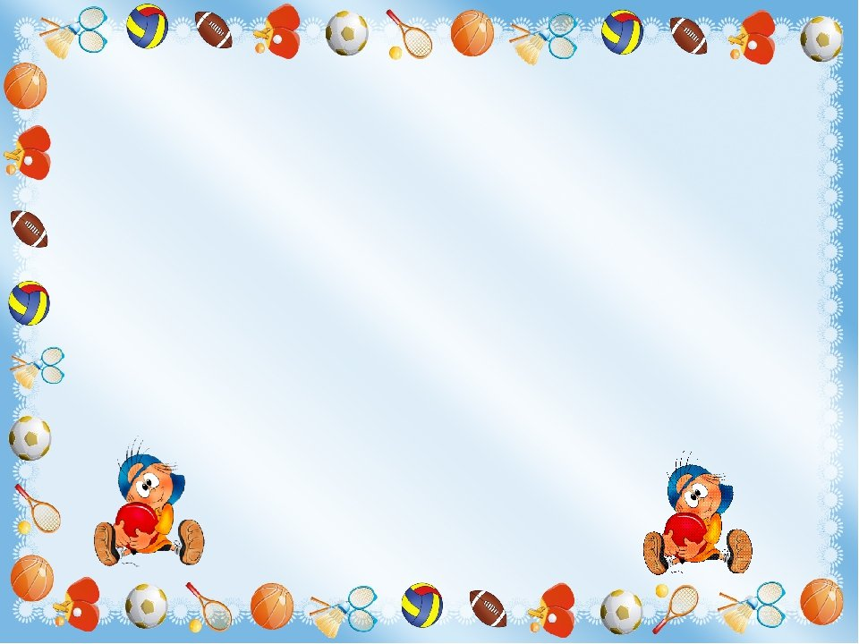
Спорт становится средством воспитания тогда, когда он - любимое занятие каждого.
В. Сухомлинский.
Продолжительность проекта: краткосрочный
Тип проекта: познавательно- игровой, оздоровительный
Актуальность
Говорят, что почти все дети – непоседы. Это неудивительно, ведь по своей физиологии дети растут и развиваются в движении. Нет задачи сложнее, а может важнее, чем вырастить здорового ребенка. Здоровье – важный фактор работоспособности и гармоничного развития детей. Здоровье не существует само по себе, оно нуждается в тщательной заботе на протяжении всей жизни человека. Организация в дошкольных учреждениях образования детей физкультурно-спортивной деятельности – одно из перспективных направлений работы по формированию здорового образа жизни, привлечению детей к систематическим занятиям физкультурой и спортом. Насколько у детей сформируется интерес к спорту, зависит от того, какие традиции чтят в семье, от семейных ценностей. Каждый родитель хочет, чтобы его ребёнок вырос здоровым, поэтому многие отдают детей в спортивные секции, кружки, но не все понимают, что личный пример и совместные спортивные досуги значительно влияют на формирование у ребёнка спортивного менталитета.

Slide 3
Цель проекта: Формирование социальной и личностной мотивации детей старшего дошкольного возраста на сохранение и укрепление своего здоровья и воспитания социально значимых личностных качеств посредством знакомства c разными видам спорта.
Задачи: Расширять и закреплять знания детей о видах спорта.
Устанавливать взаимосвязь между занятиями спортом и здоровьем.
Формирование интереса к играм соревновательного характера, совершенствование спортивных умений и навыков.
Развитие положительной мотивации к занятиям спортом, здоровому образу жизни.
Расширение двигательных возможностей ребенка за счет освоения новых доступных движений, выполненных под руководством специалиста высокого класса.
Побудить родителей к привлечению детей к совместным спортивным играм, досугам в условиях семьи и детского сада.
Воспитывать у детей гордость за родителей, занимающихся спортом и физкультурой.

Slide 4
Планирование деятельности по этапам проекта
1 этап: - Организационный
Поиск информационного и изготовление дидактического материала. Подборка материала, подготовка цикла презентаций по теме: "Быстрее, выше, сильнее" (основные понятия о видах спорта). Разработка дидактических, познавательно –развлекательных игр по теме «Виды спорта»
2 этап - Практический
Планирование работы: Беседы по темам. Просмотр презентаций. Чтение художественной литературы, стихи, загадки, пословицы, поговорки о разных видах летнего спорта. Рассматривание иллюстраций, фотографий спортсменов. Дидактические и настольно - печатные игры, подвижные, спортивные, пальчиковые игры, эстафеты, соревнование между командами.
Продуктивная деятельность с детьми.
Работа с родителями. Консультации, рекомендации
3 этап - Заключительный
Викторина «Спорт – это интересно». Изготовление фотоотчёта о проекте. Презентация проекта «Быстрее, выше, сильнее».

Slide 5
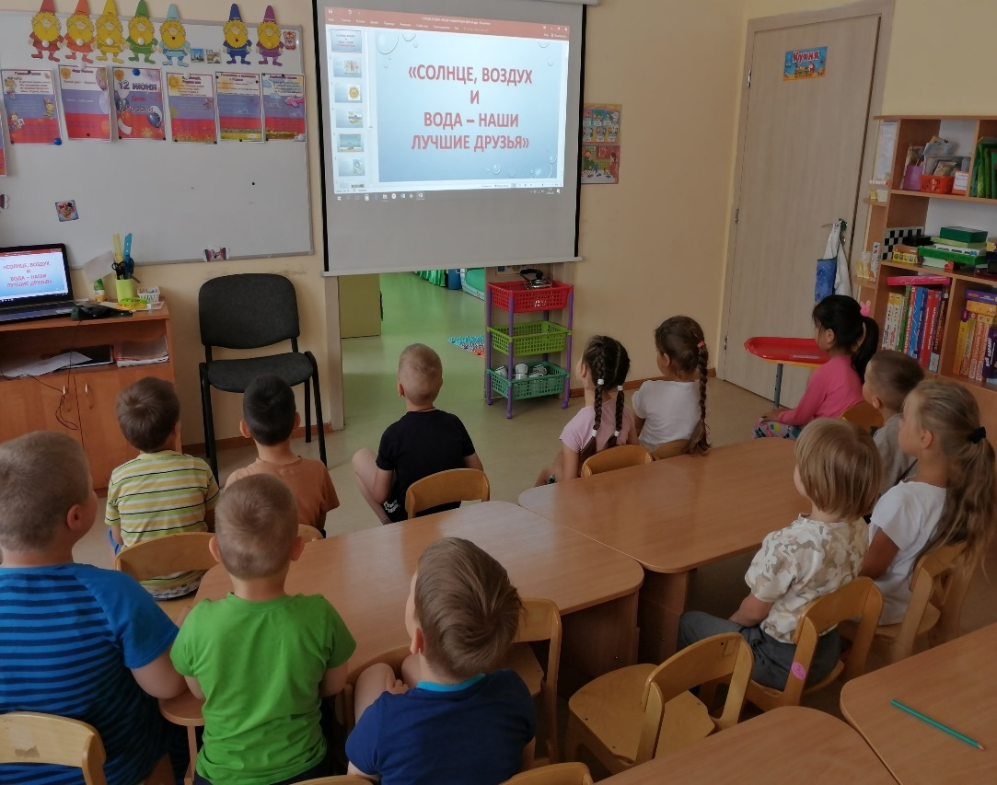
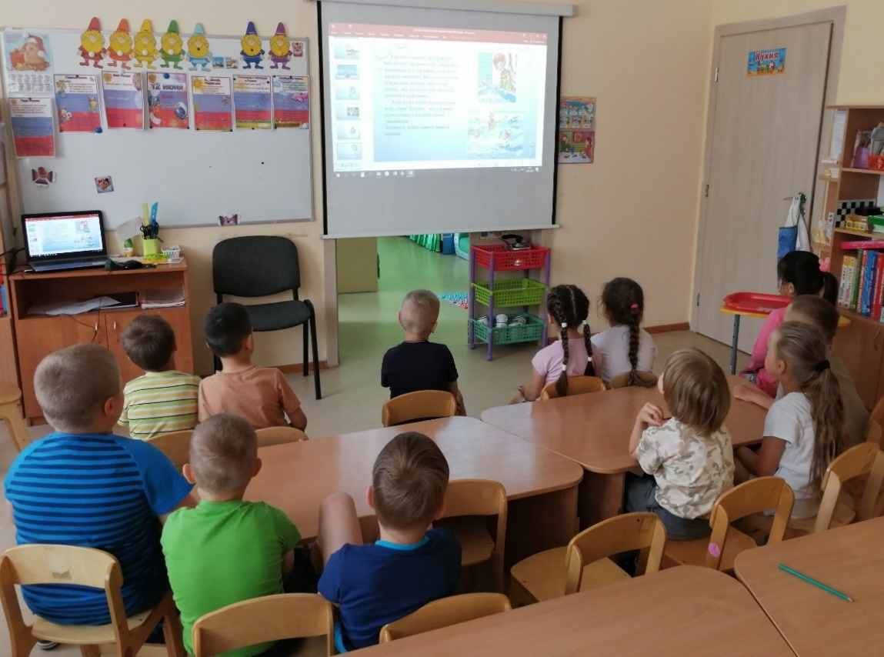
Реализация проекта
Просмотр презентации: «Основные правила здорового образа жизни»

Slide 6
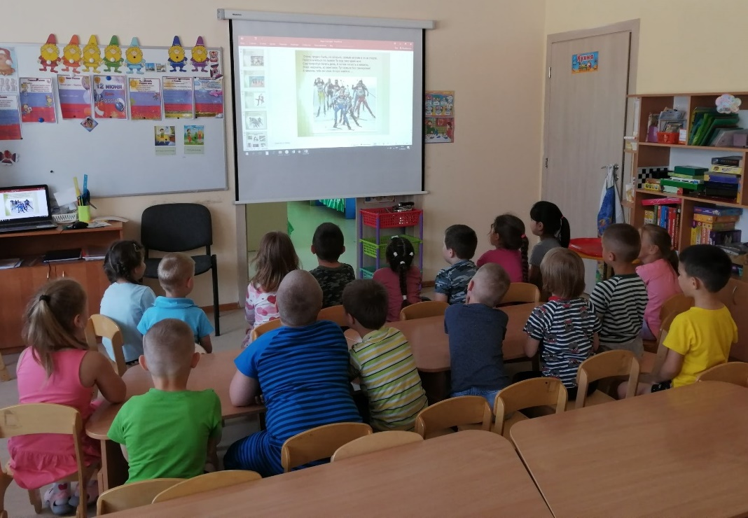
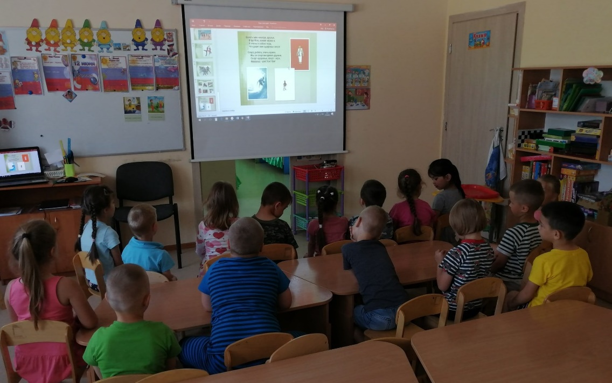
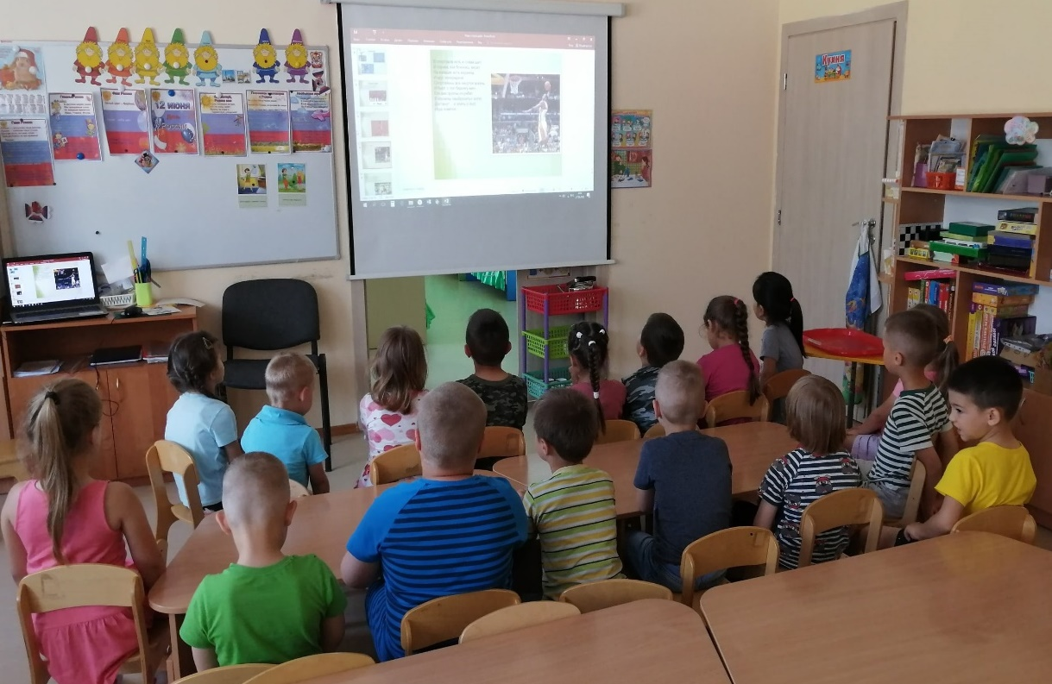
Просмотр презентаций: «Летние виды спорта», «Зимние виды спорта»

Slide 7
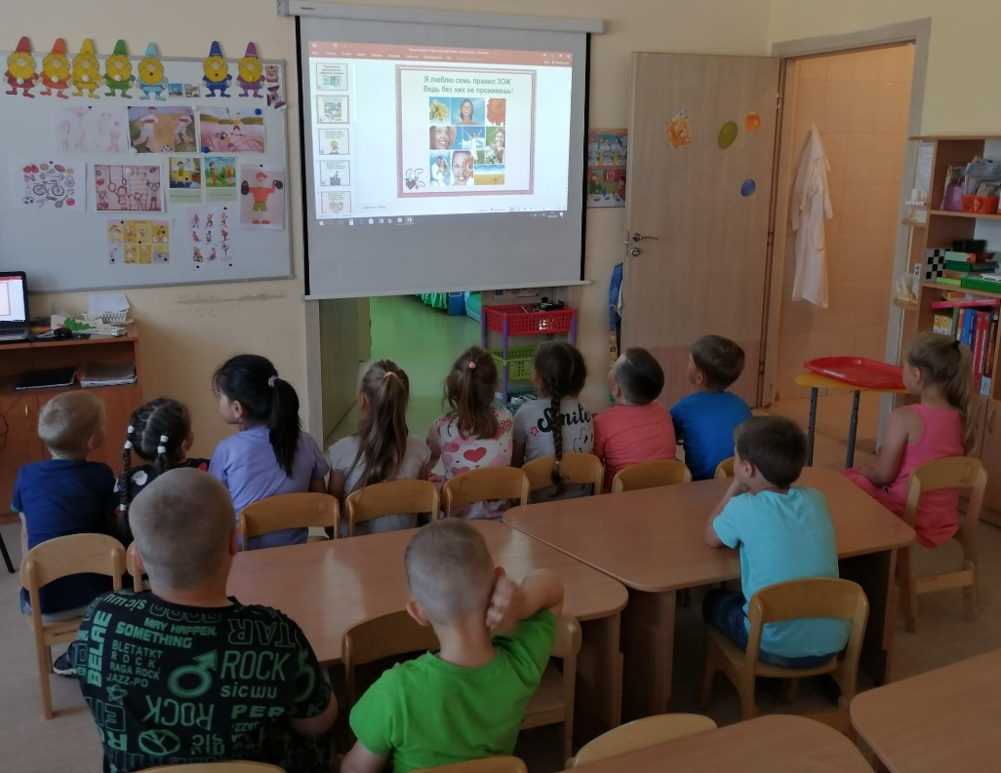
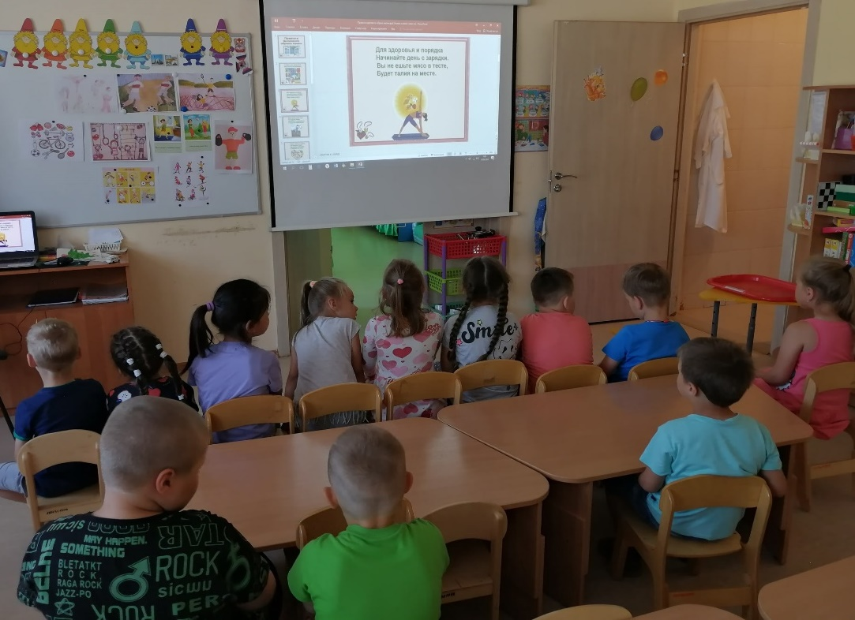
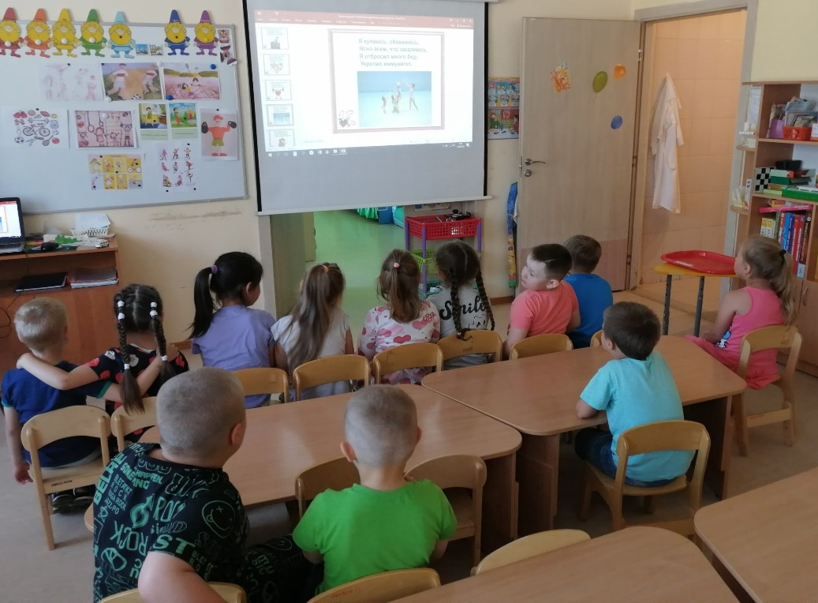
Просмотр презентации: «Здоровый образ жизни»

Slide 8
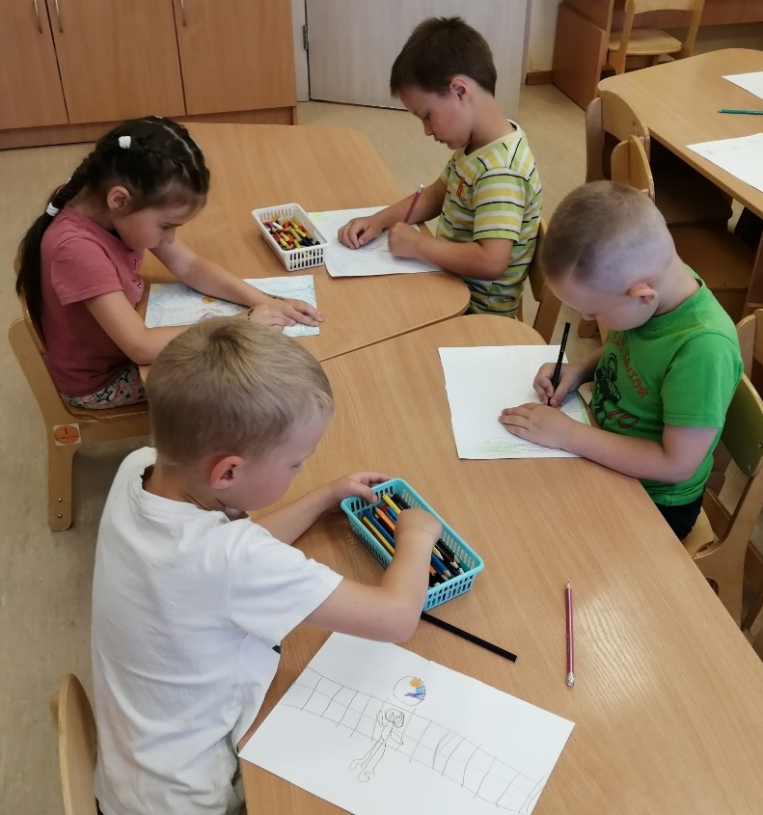
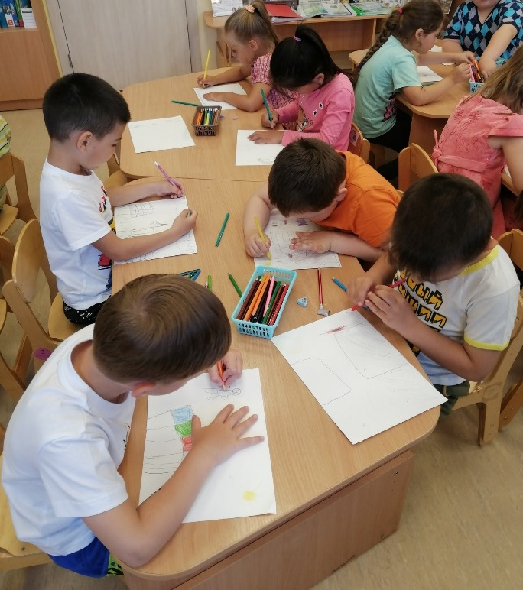
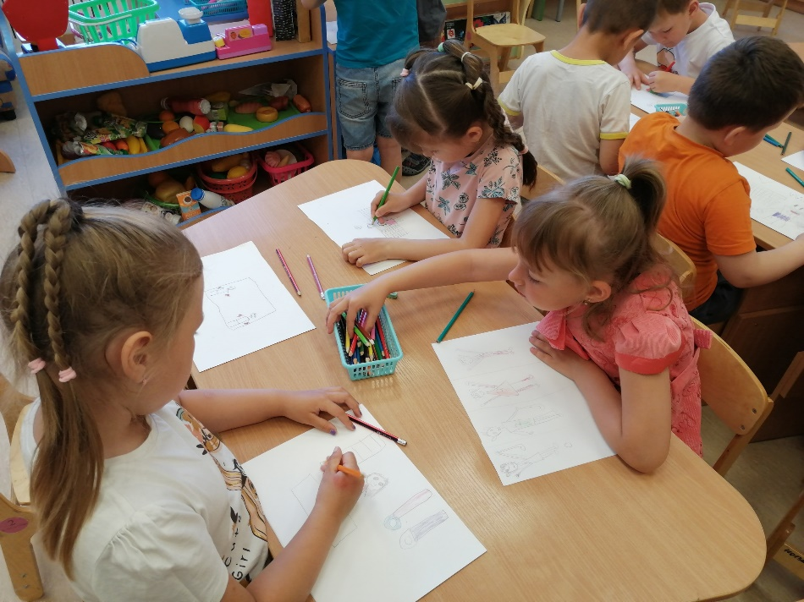
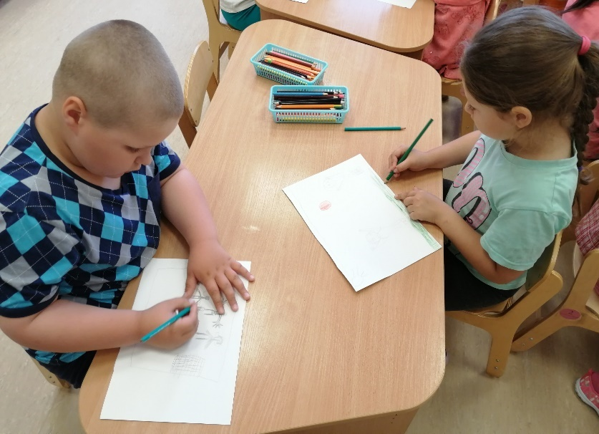
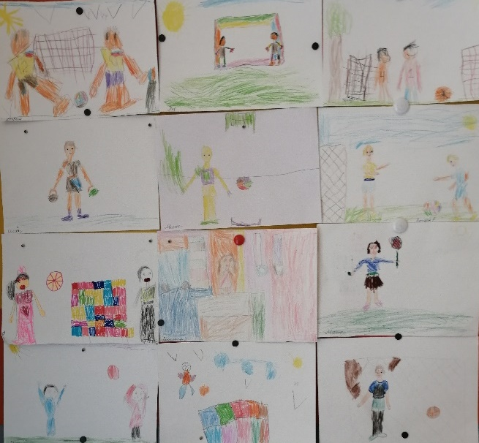
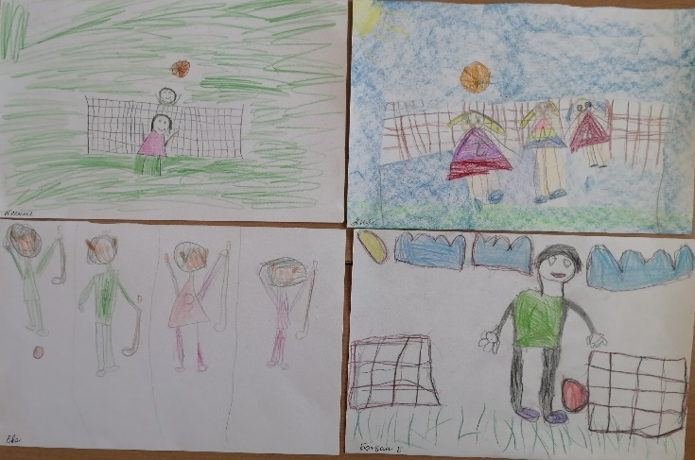
НОД: Рисование: Тема: «Мой любимой вид спорта»

Slide 9
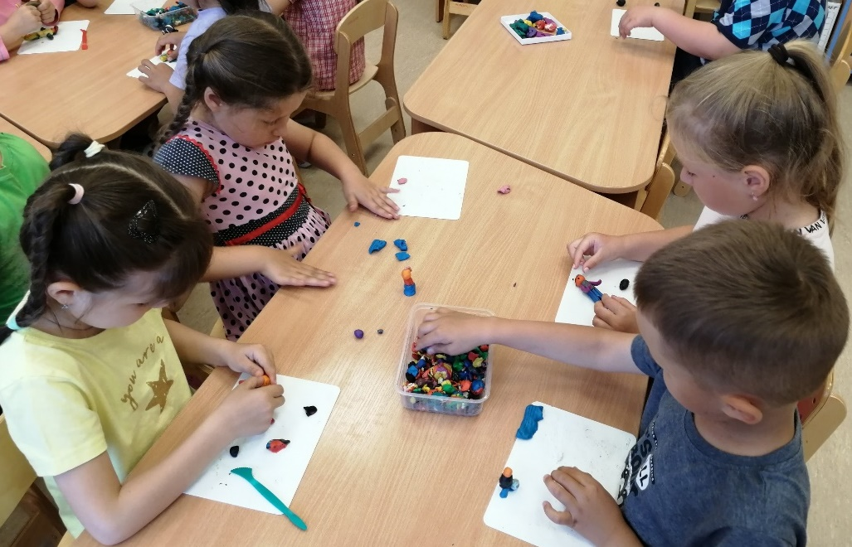
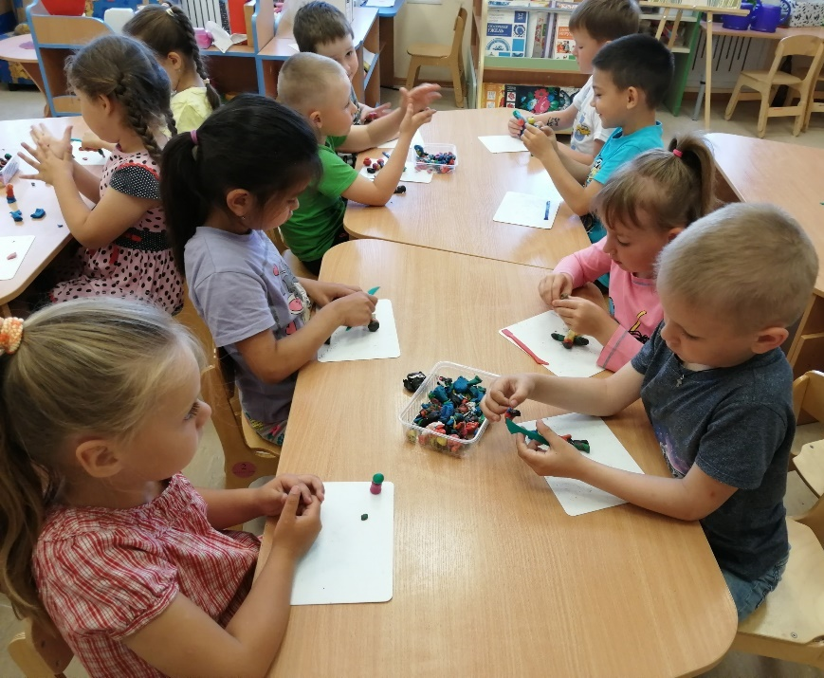
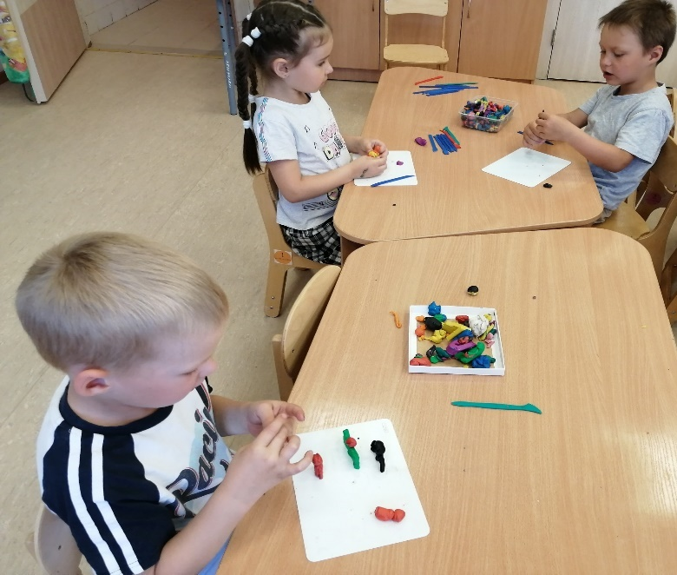
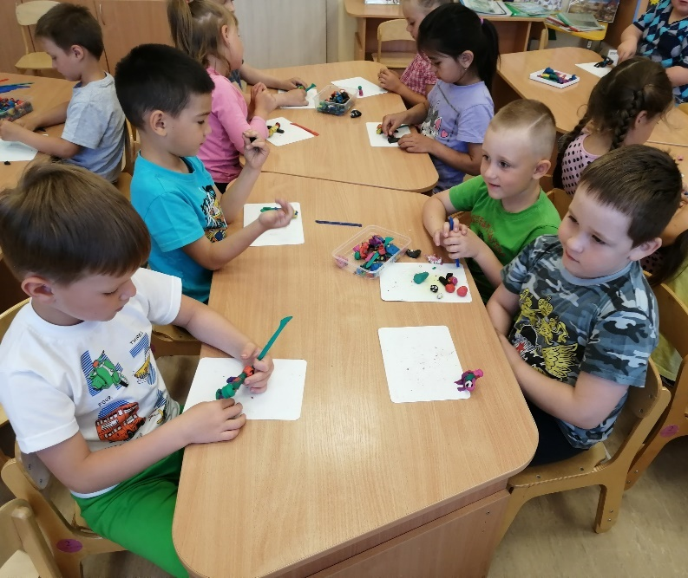
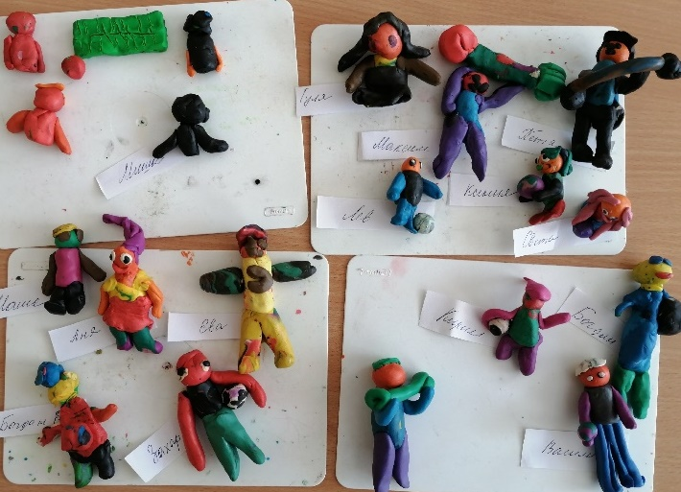
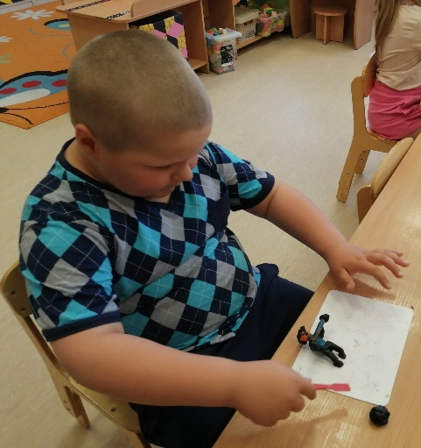
Лепка: Тема: «Спортсмен»

Slide 10
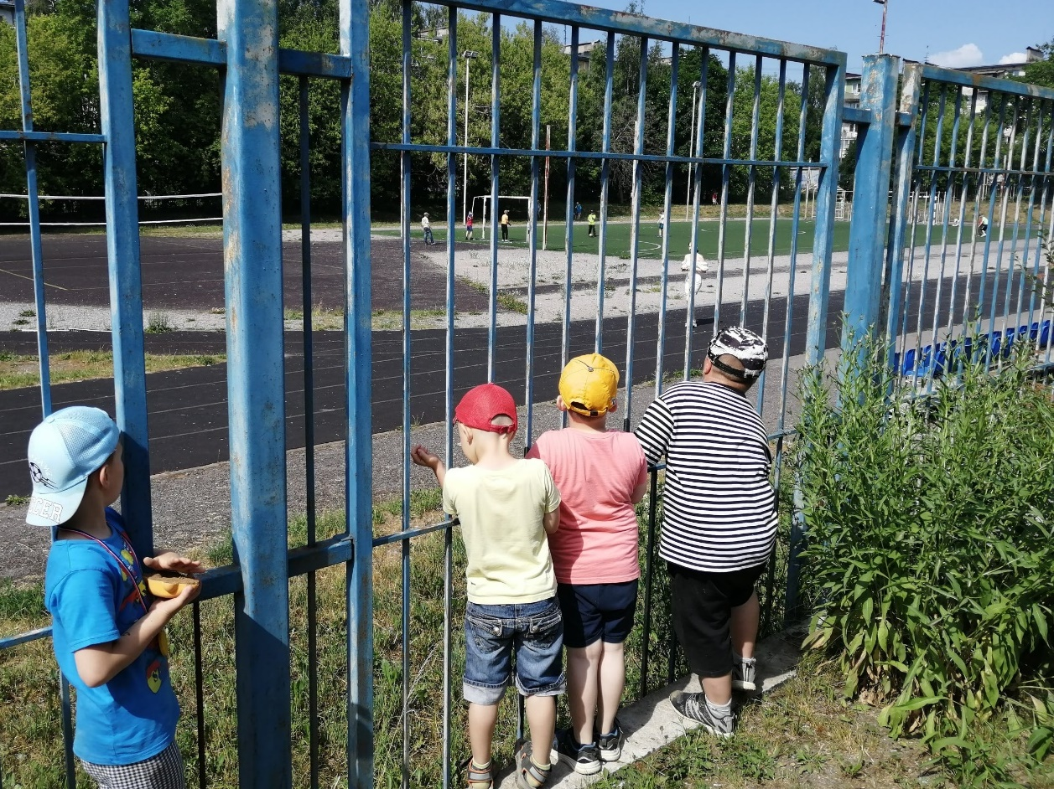
Наблюдения с детьми: «Спортивные игры школьников на стадионе»

Slide 11
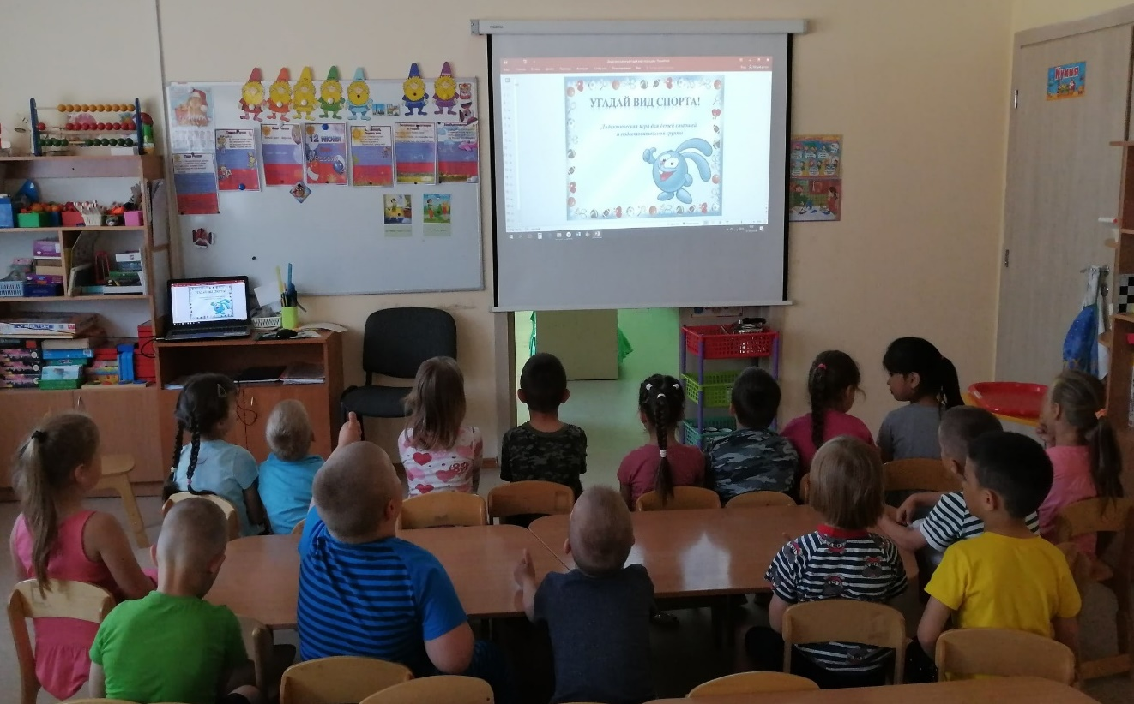
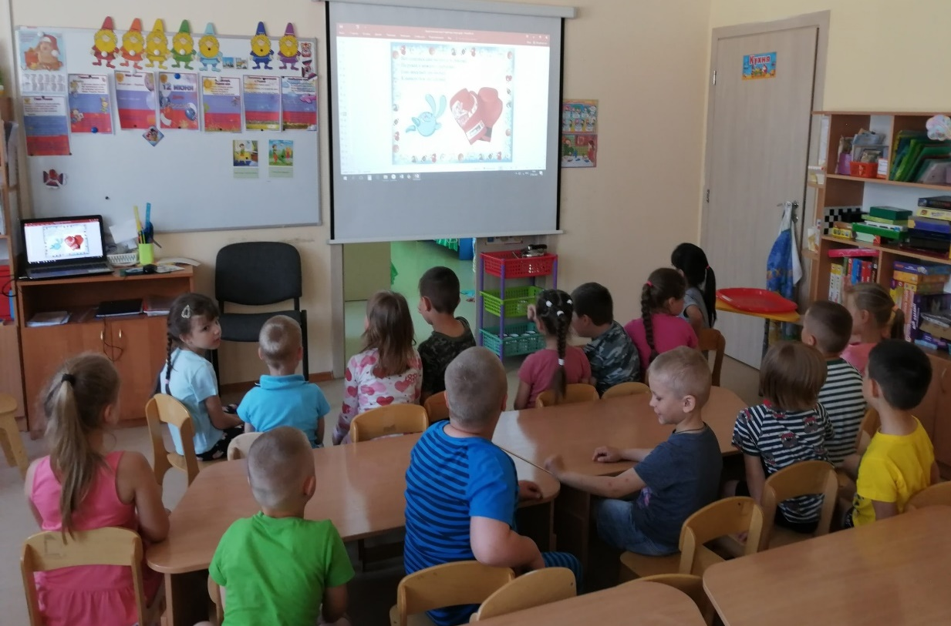
Дидактическая игра «Угадай вид спорта»

Slide 12
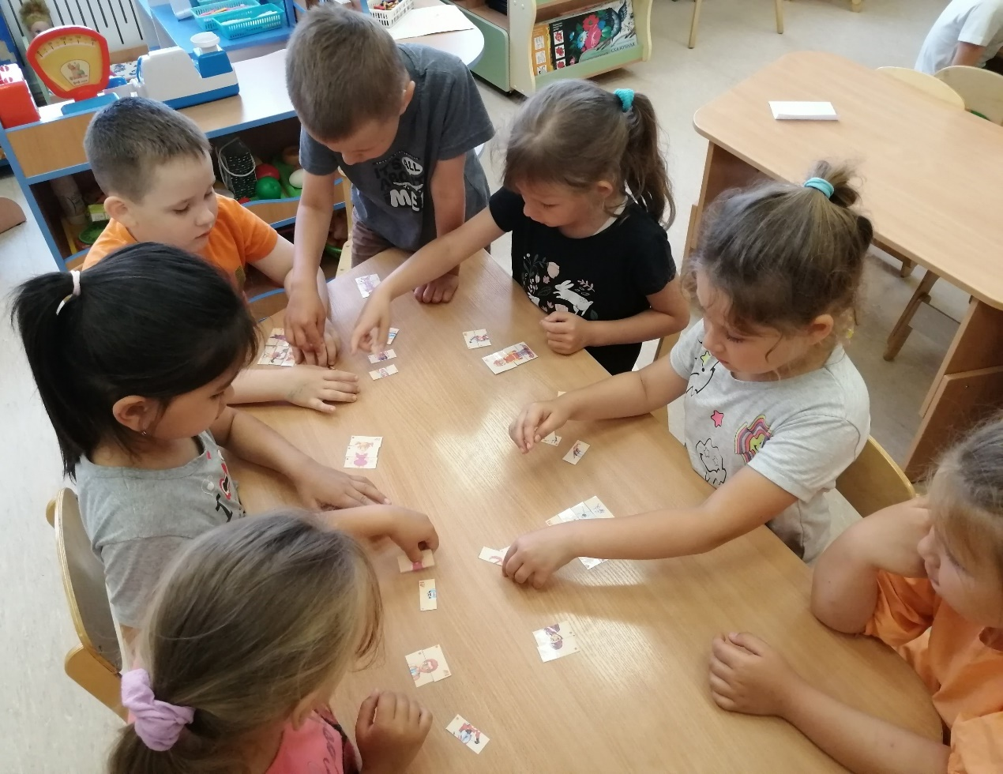
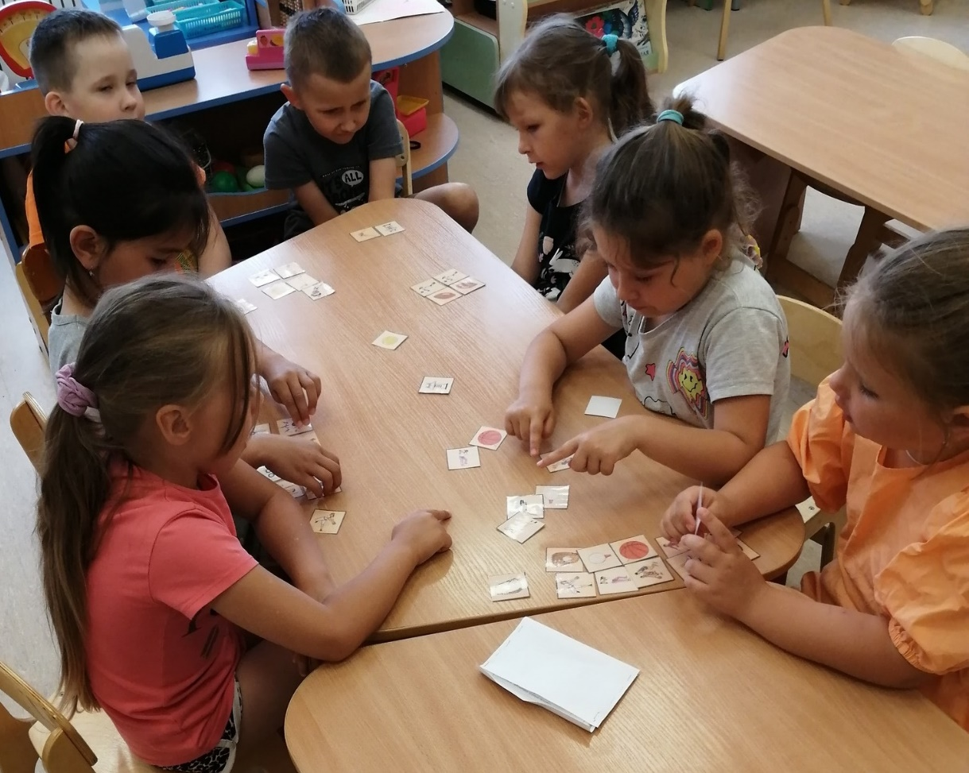
Настольно - дидактические игры: «Собери картинку», «Лото»

Slide 13
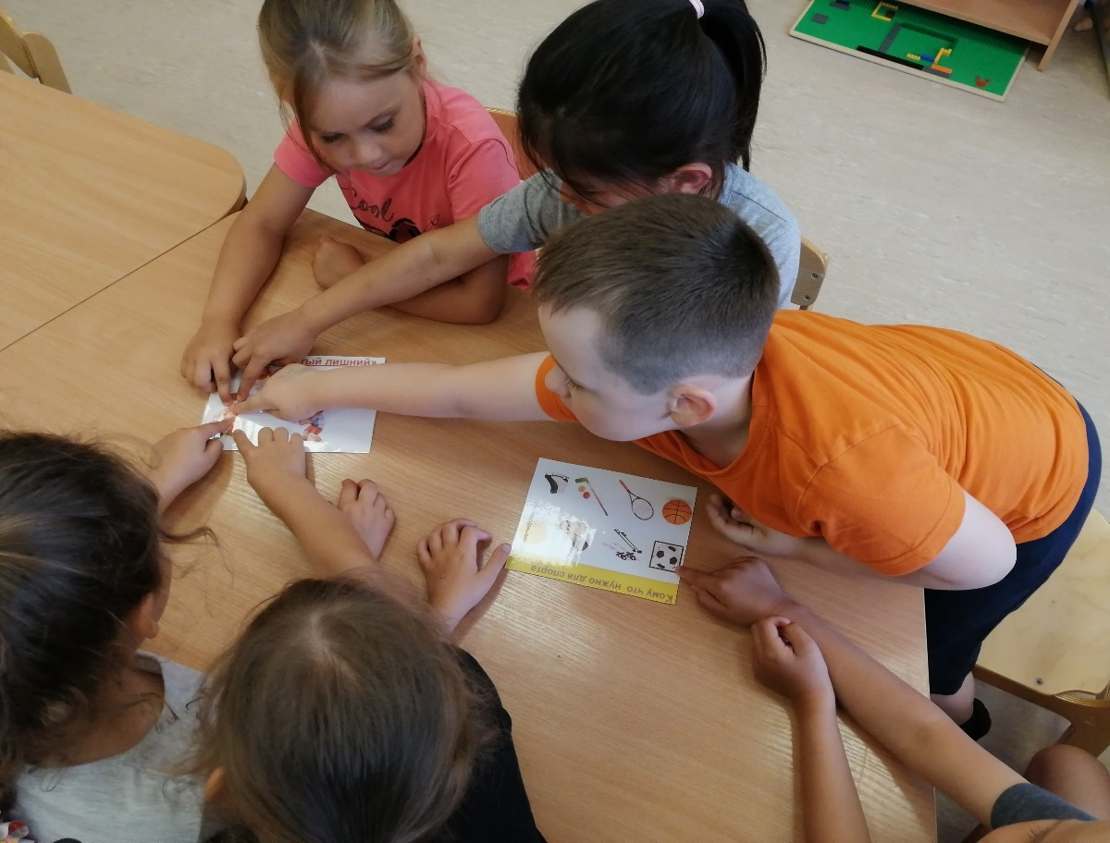
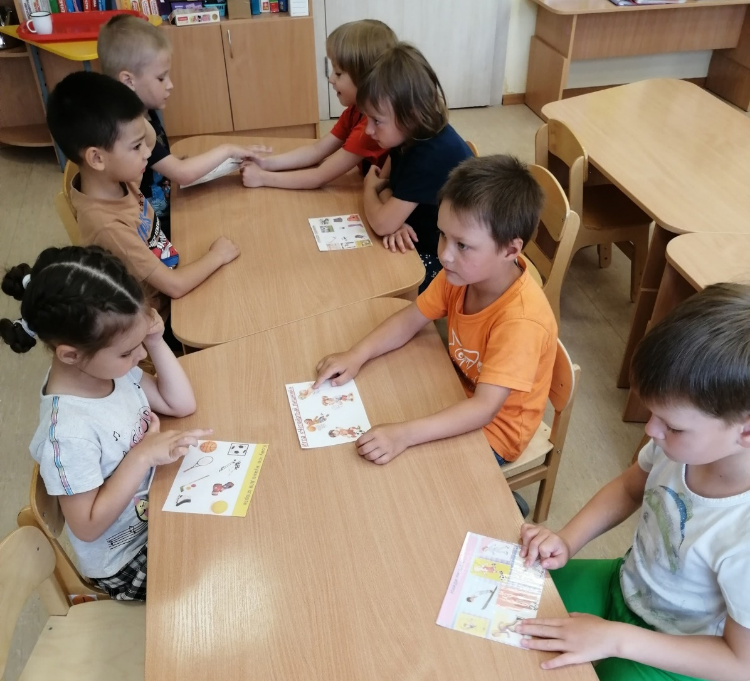
Настольно- дидактические игры: «Найди ошибку», «Четвертый лишний»

Slide 14
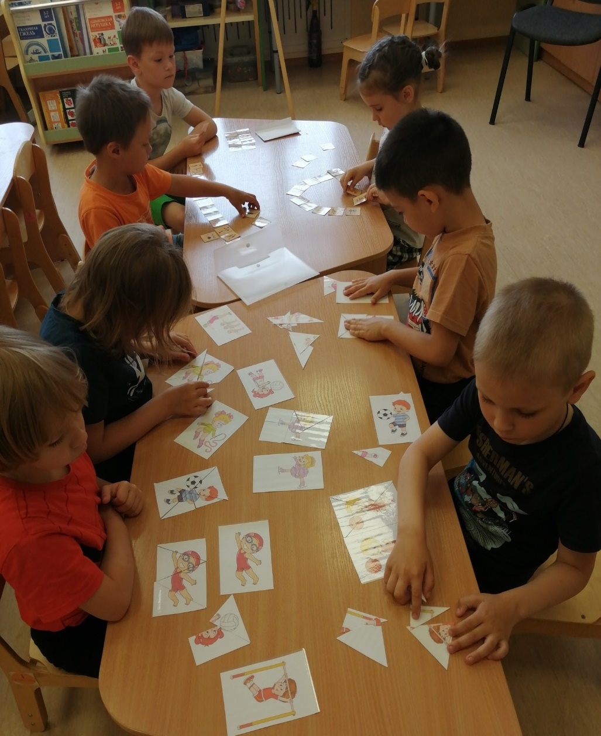
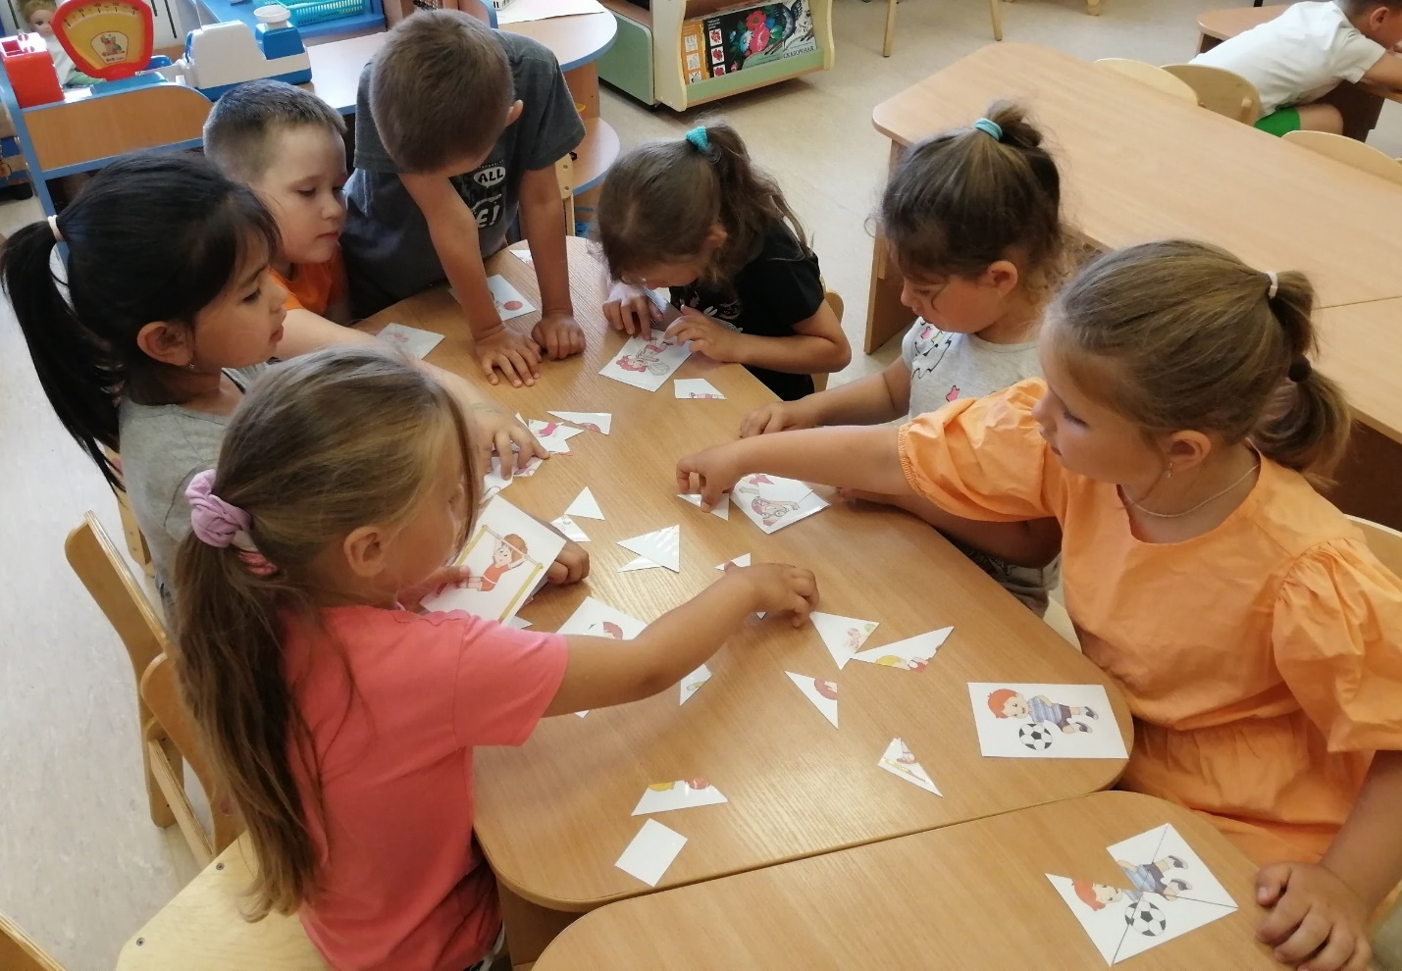
Настольно - дидактическая игра: «Пазлы»

Slide 15
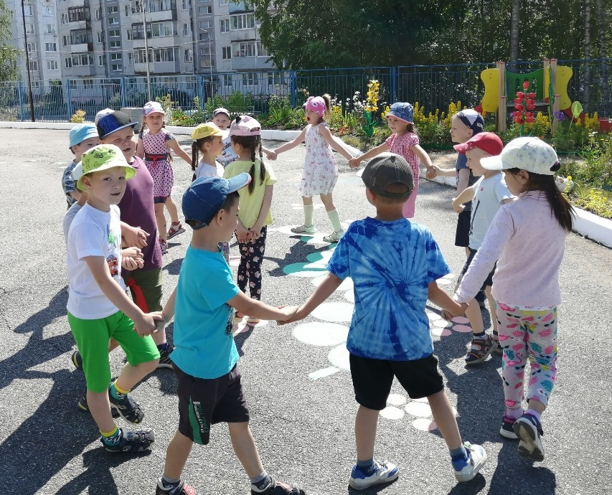
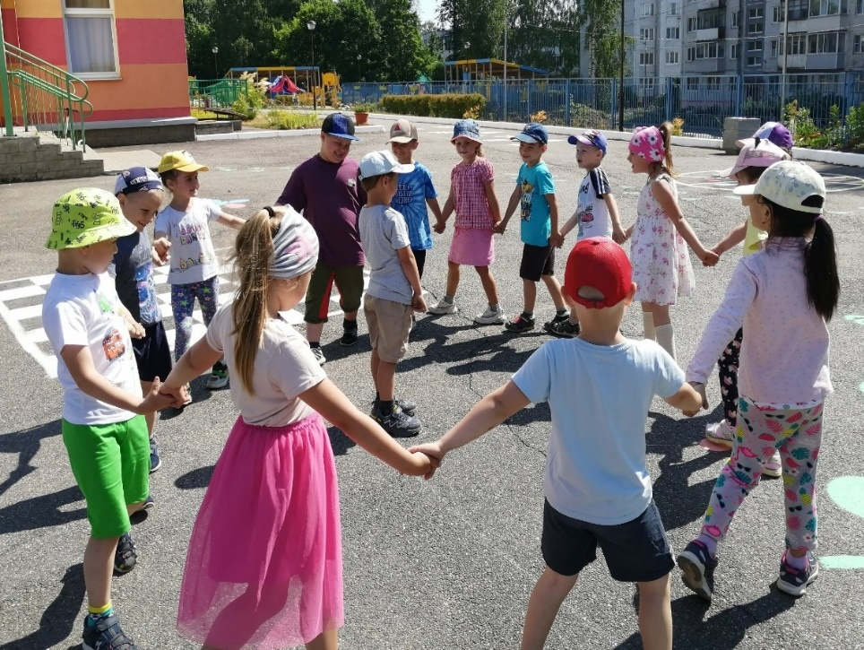
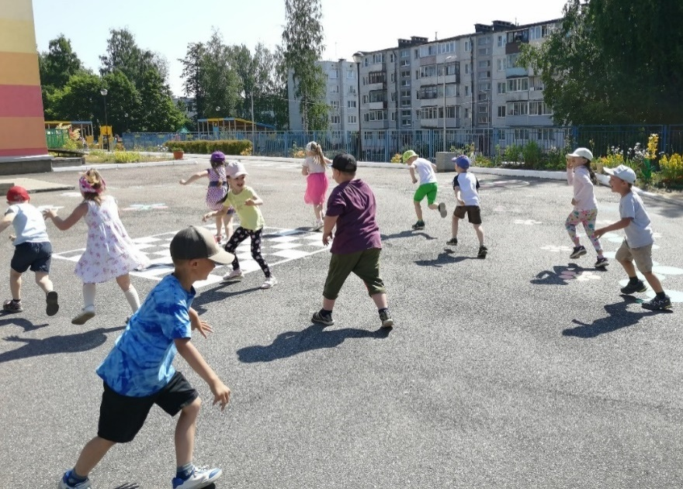
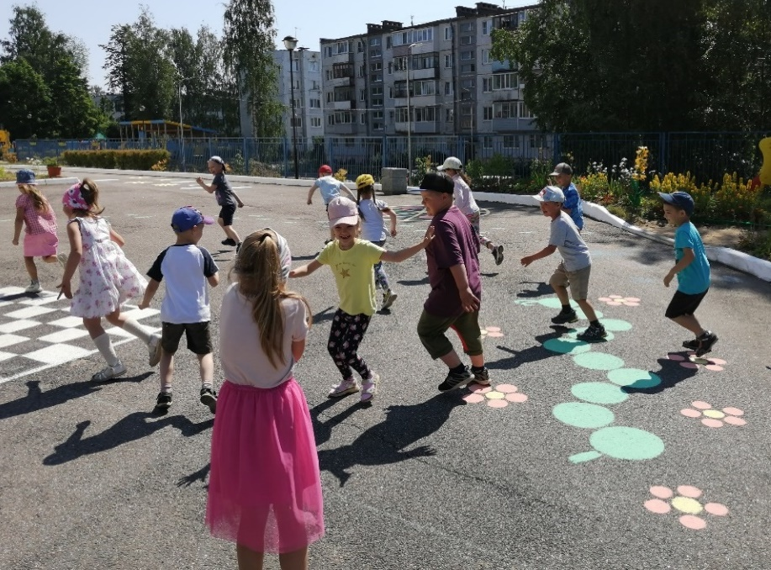
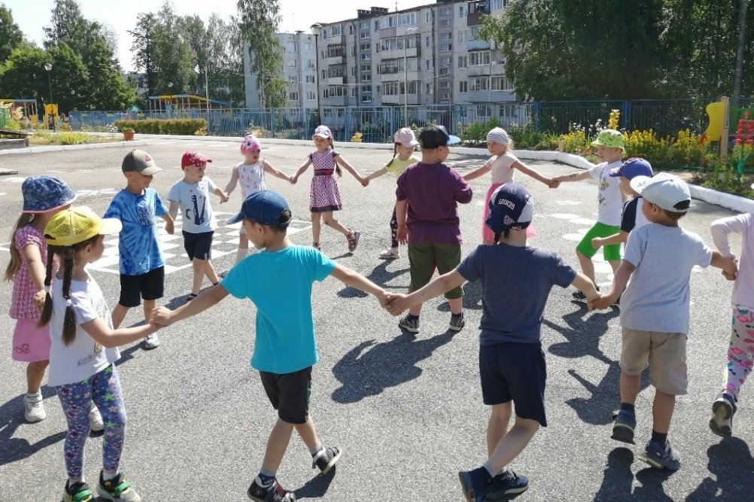
Подвижные игры

Slide 16
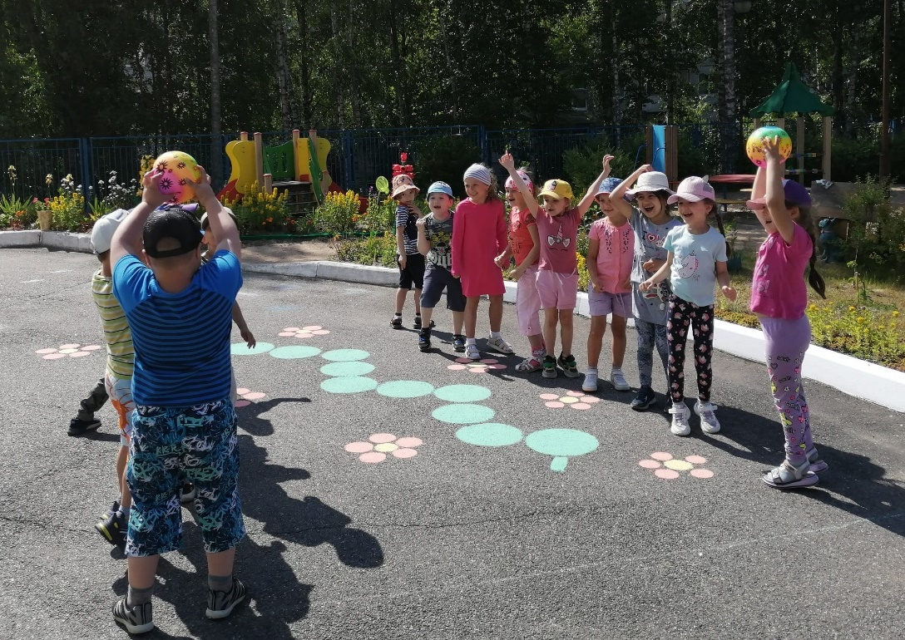
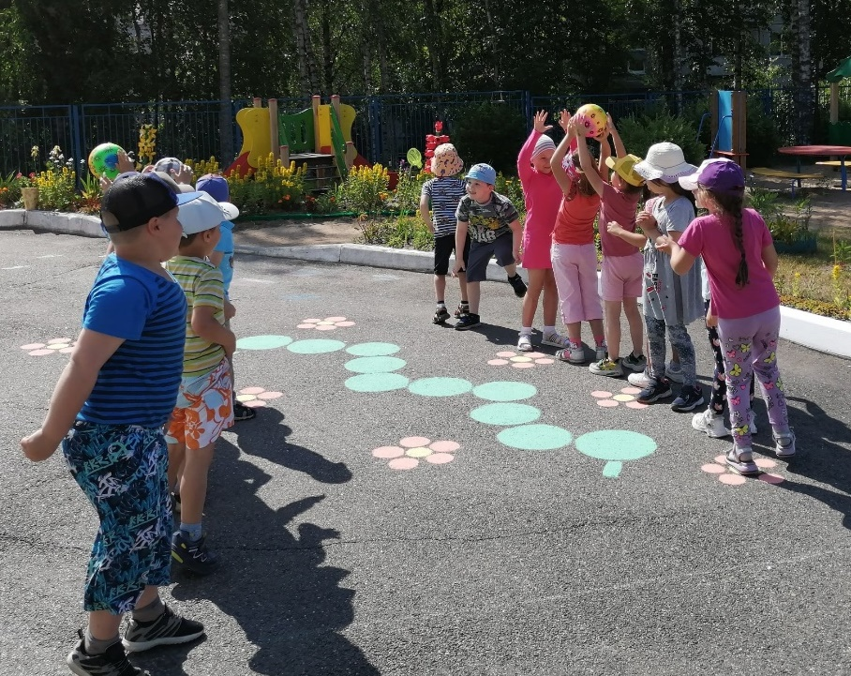
Игры – соревнования между командами

Slide 17
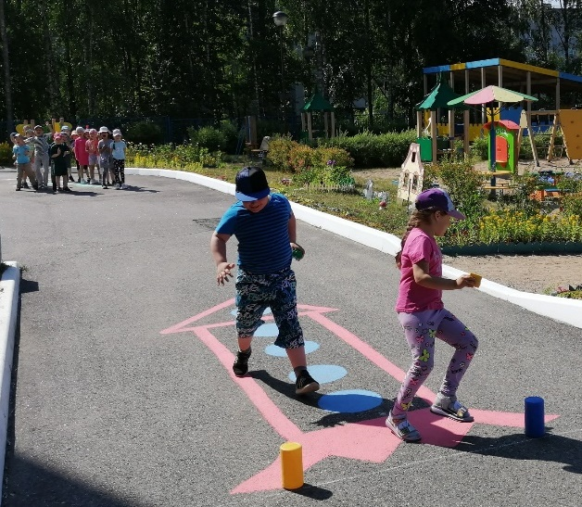
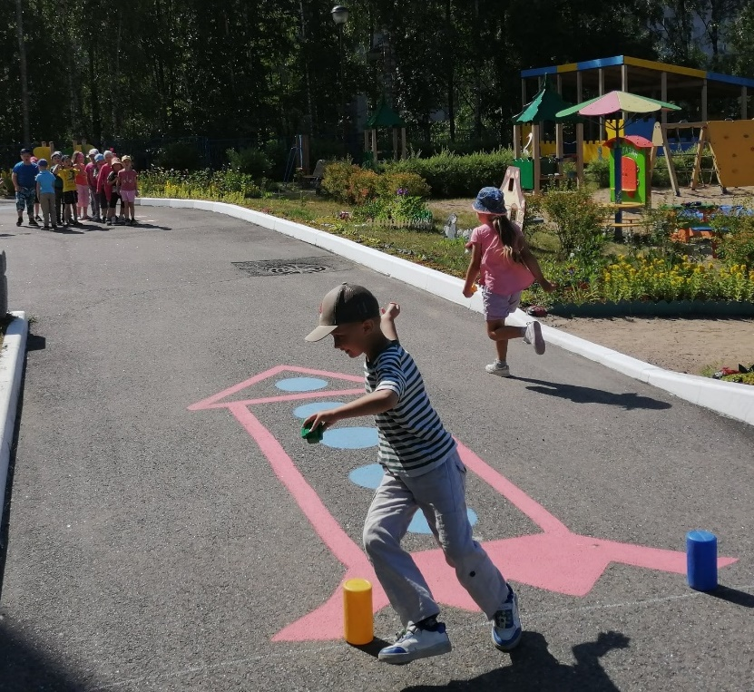
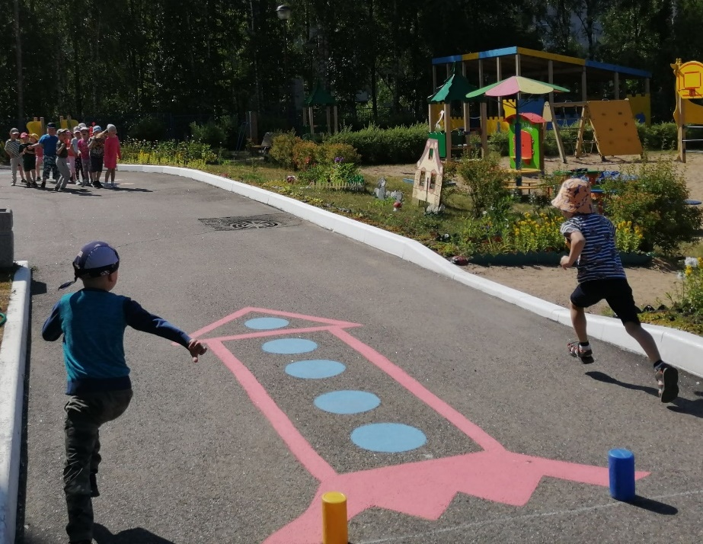
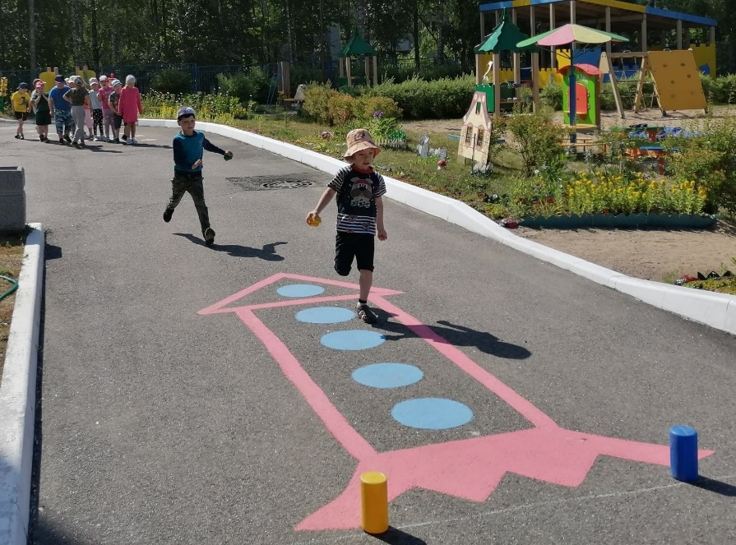
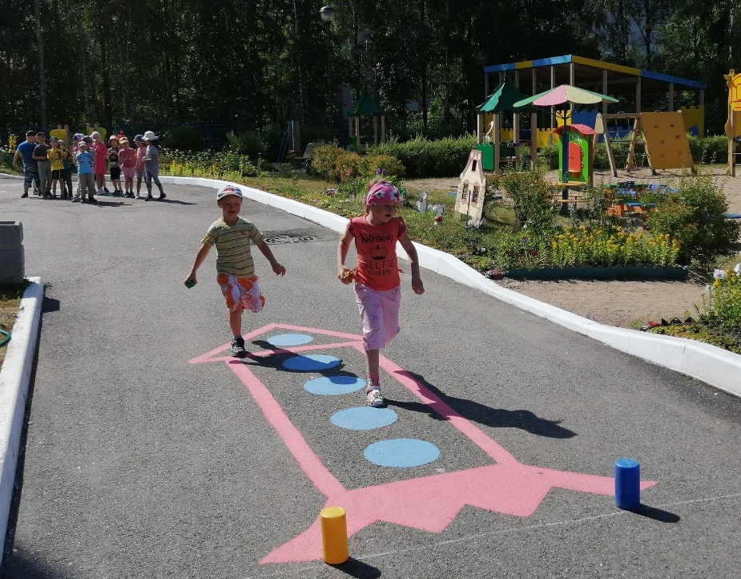
Игры – соревнования
между командами

Slide 18
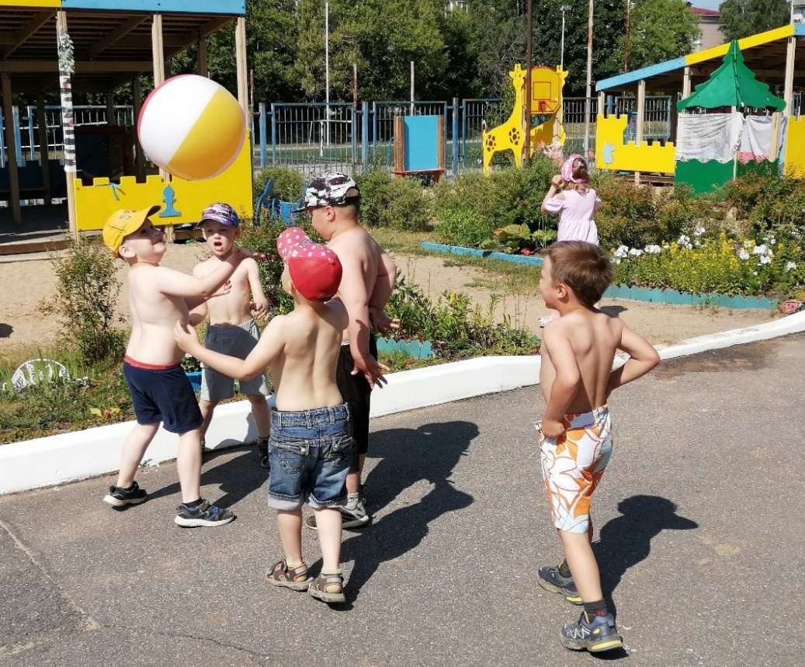
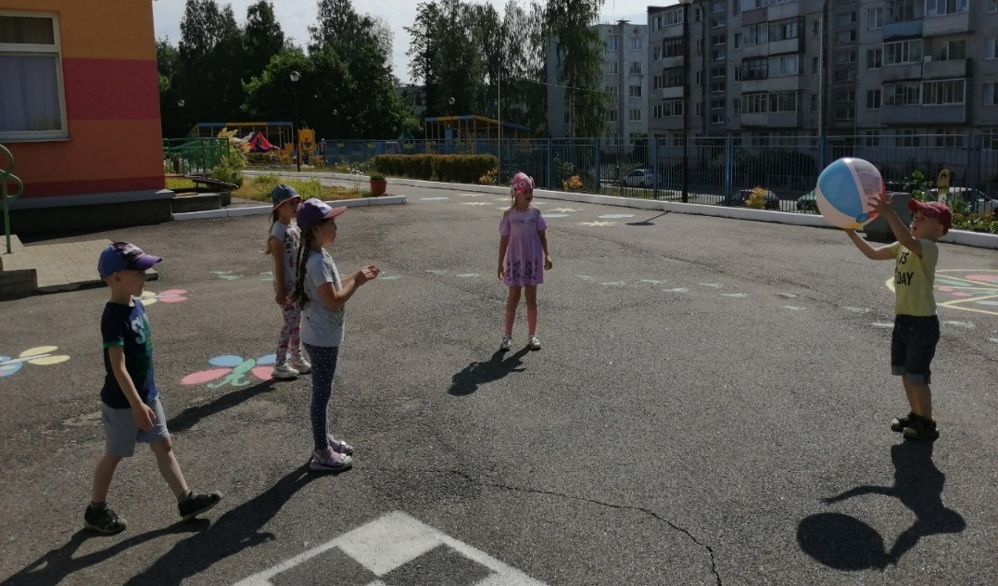
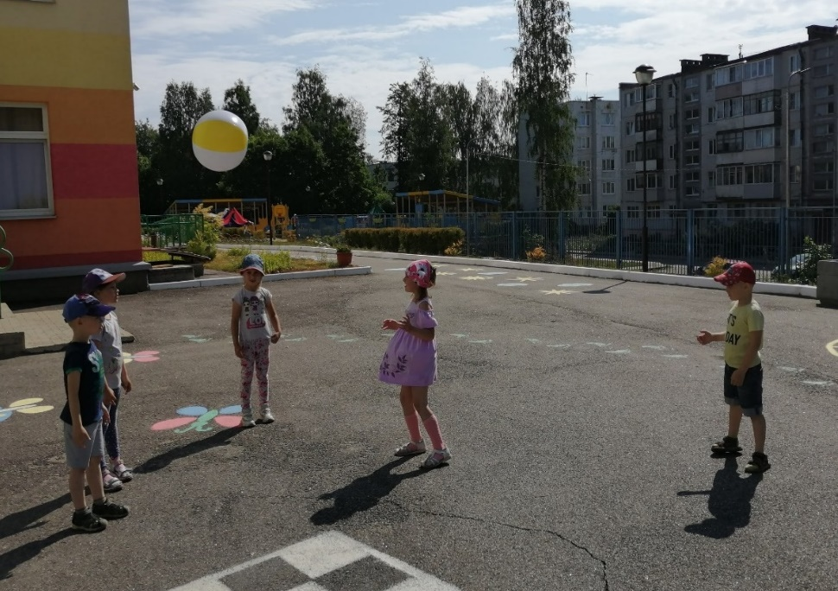
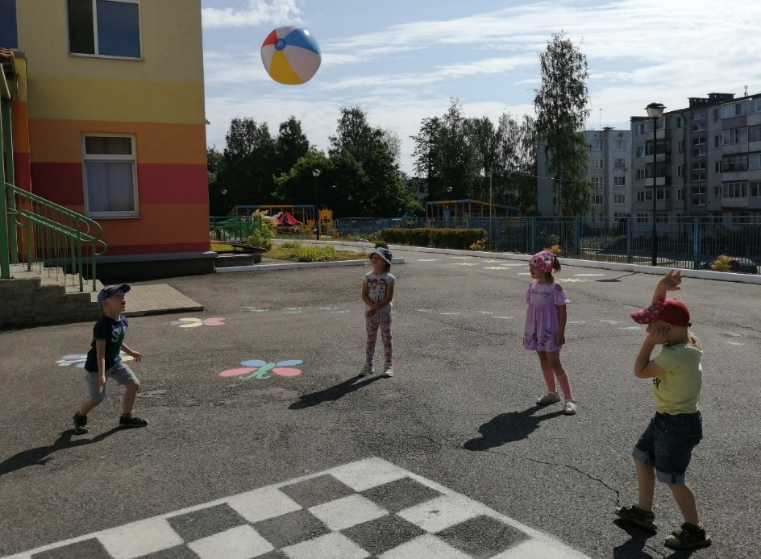
Спортивные игры с мячом

Slide 19
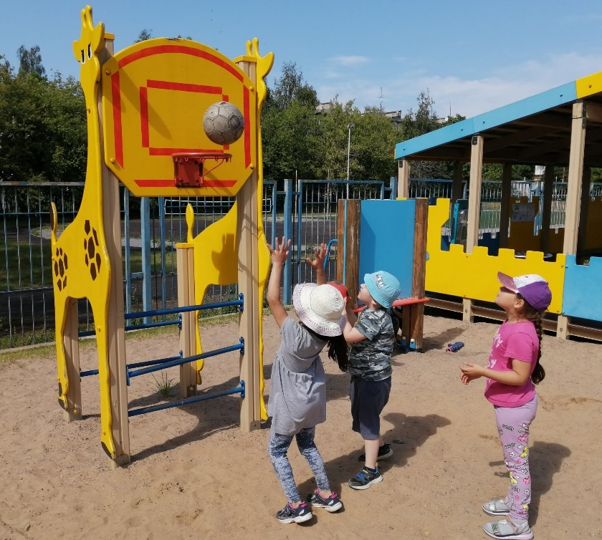
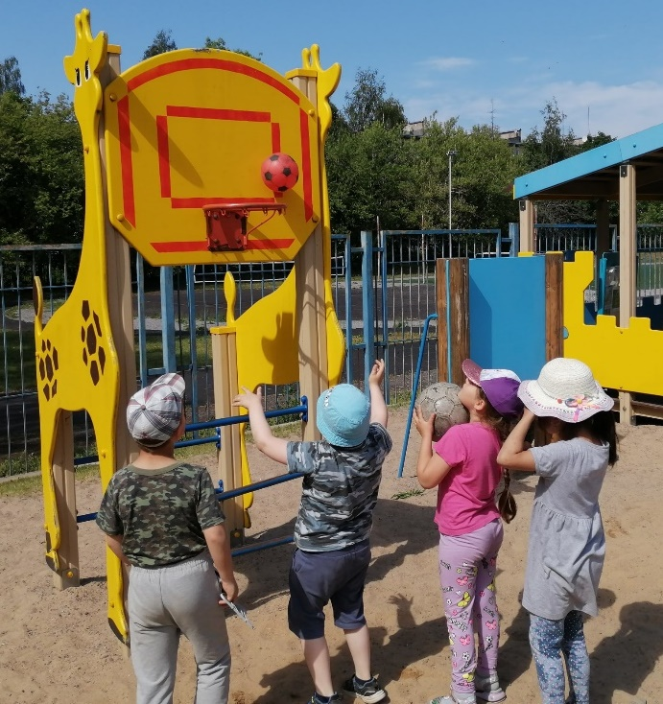
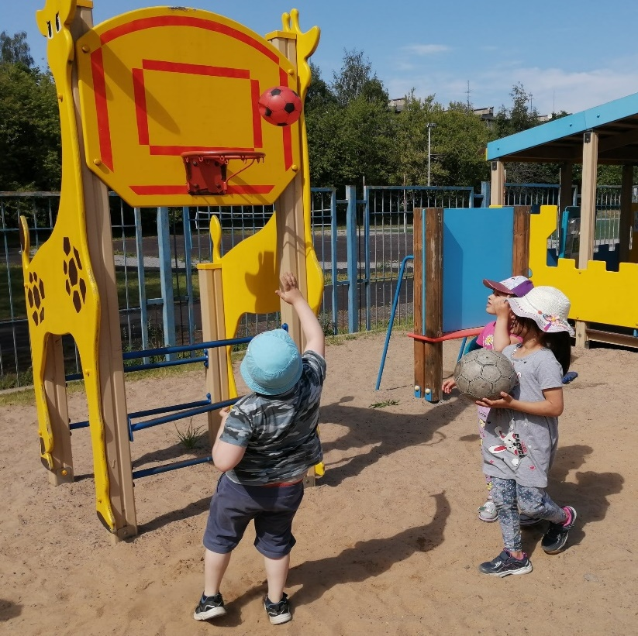
Спортивные игры с мячом

Slide 20
Игра - развлечение

Slide 21
Спортивные игры с мячом

Slide 22
Прыжки на скакалке

Slide 23
Прыжки в длину с места

Slide 24
Самостоятельная деятельность детей

Slide 25
Создание условий для самостоятельной деятельности детей
Раскраски

Slide 26
Игры головоломки

